Slide 1

Тема: Анализ и диагностирование сердечных заболевания
Учреждение: Технический университет Молдовы
Выполнил: Bas Albert
Группа: IA-213

Slide 2


Проблематика
По данным на BHF Global Heart & Circulatory Diseases Factsheet каждый 13 человек на земле живет с заболеванием сердца или кровообращения
Болезни сердца и системы кровообращения являются причиной примерно каждой третьей смерти в мире
Болезни сердца ежегодно обходятся только лишь Соединенным Штатам примерно в 219 млрд. долларов.

Slide 3
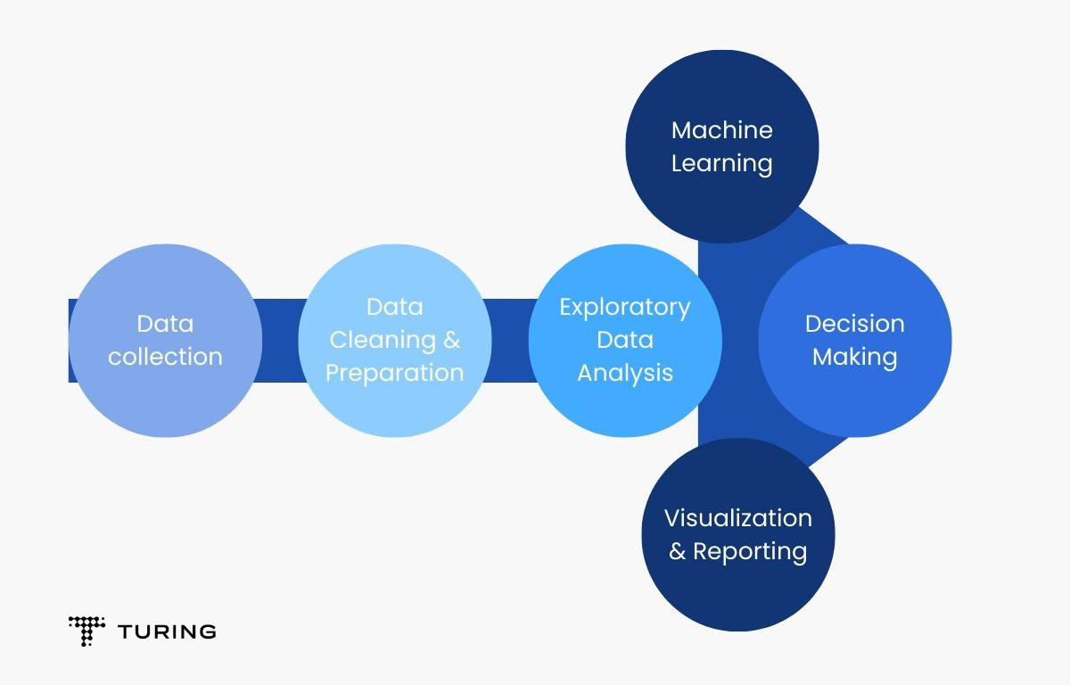
Цели проекта
Изучение данных, создание модели для эффективного прогнозирования болезни, которое позволит как предотвратить причины заболеваний, выявить их на ранней стадии, а так же улучшить методы лечения, путем обработки главных факторов, влияющих или отражающих болезнь

Slide 4


UCI Heart Disease Data
Это многомерный тип набора данных, что означает наличие или участие множества отдельных математических или статистических переменных, многомерный анализ числовых данных. Эта база данных включает 76 признаков, но все опубликованные исследования касаются использования подмножества 14 из них.

Slide 5
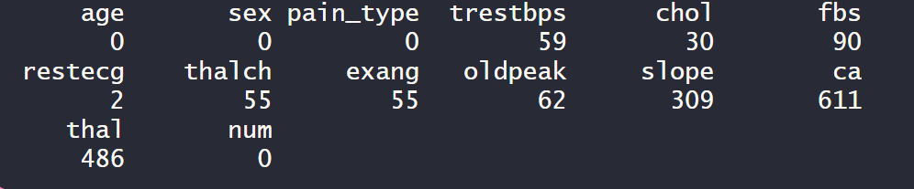
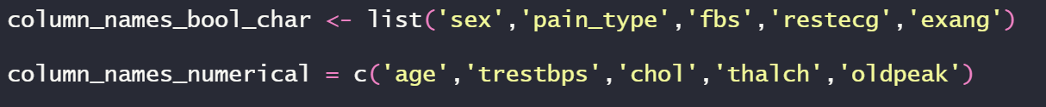
Анализ пустых значений
Удаление столбцов, заполнение средними значениями или модой
Различные типы данных требуют отдельный подход

Slide 6
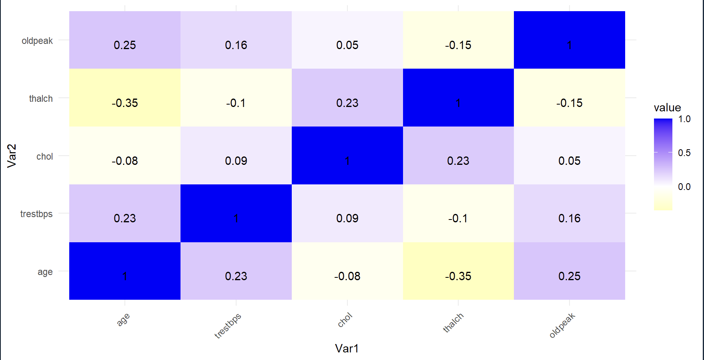
Матрица корреляций

Slide 7
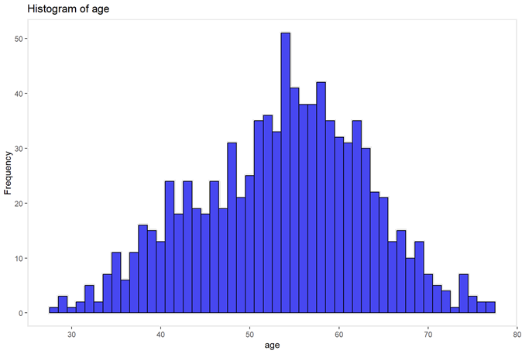
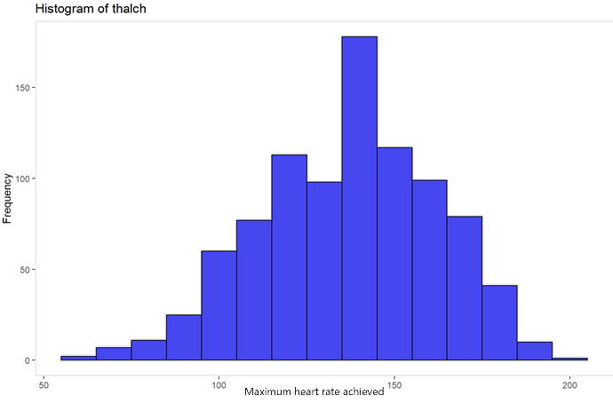
Распределения возраста и максимальной достигнутой частоты сердечных сокращений
Обе переменные близки к нормальному распределению

Slide 8
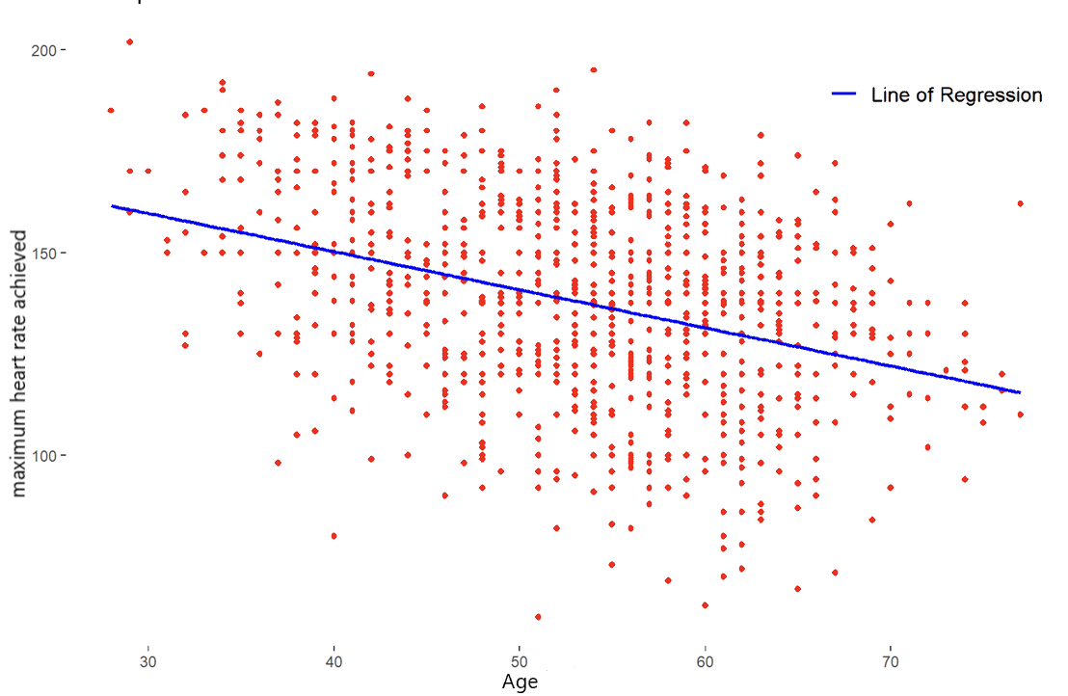
График зависимости maximum heart rate achieved с переменной age
Замечена небольшая отрицательная корреляция

Slide 9
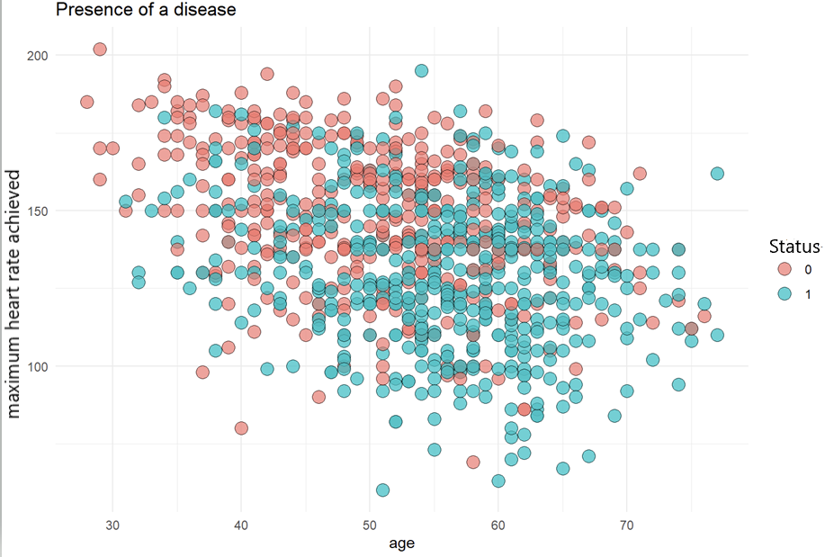
Зависимость заболевания от возраста и Максимального сердцебиения

Slide 10
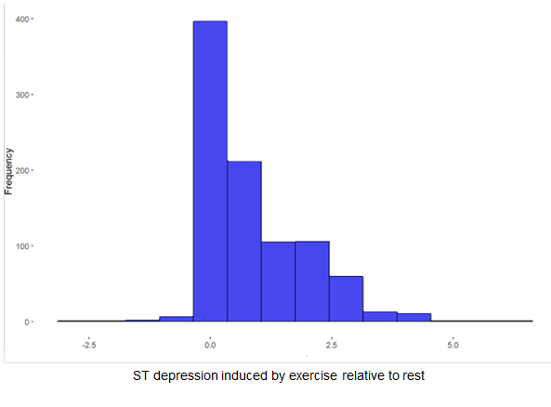
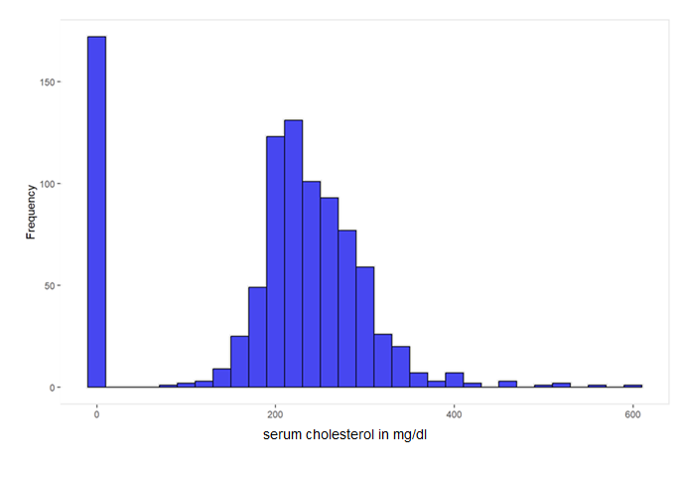
Графики распределений вызывающие вопросы и требующие дальнейшего анализа

Slide 11
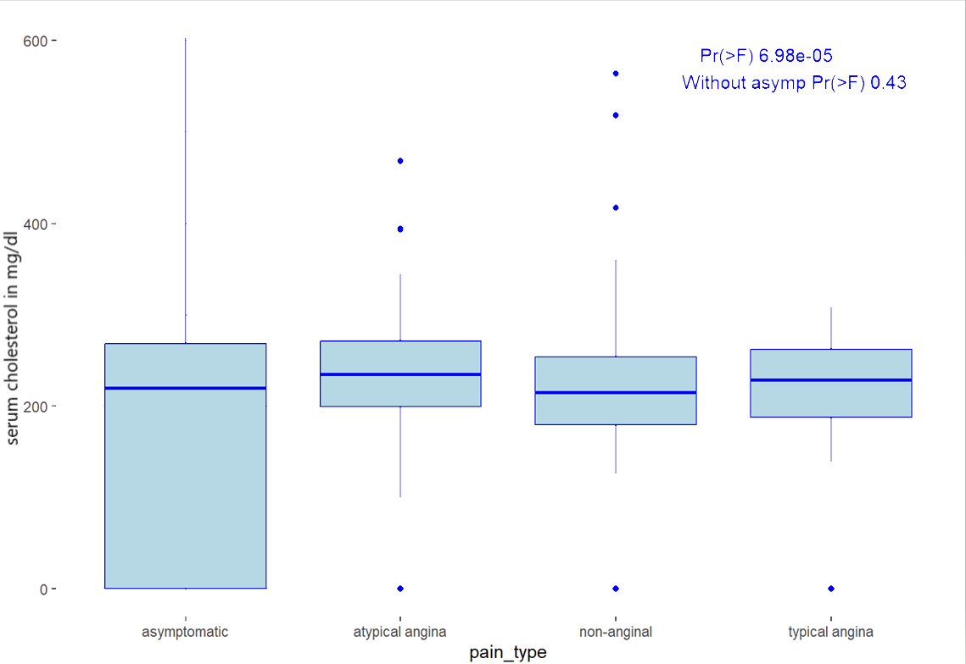
Изучение взаимосвязи chol и pain_type

Slide 12
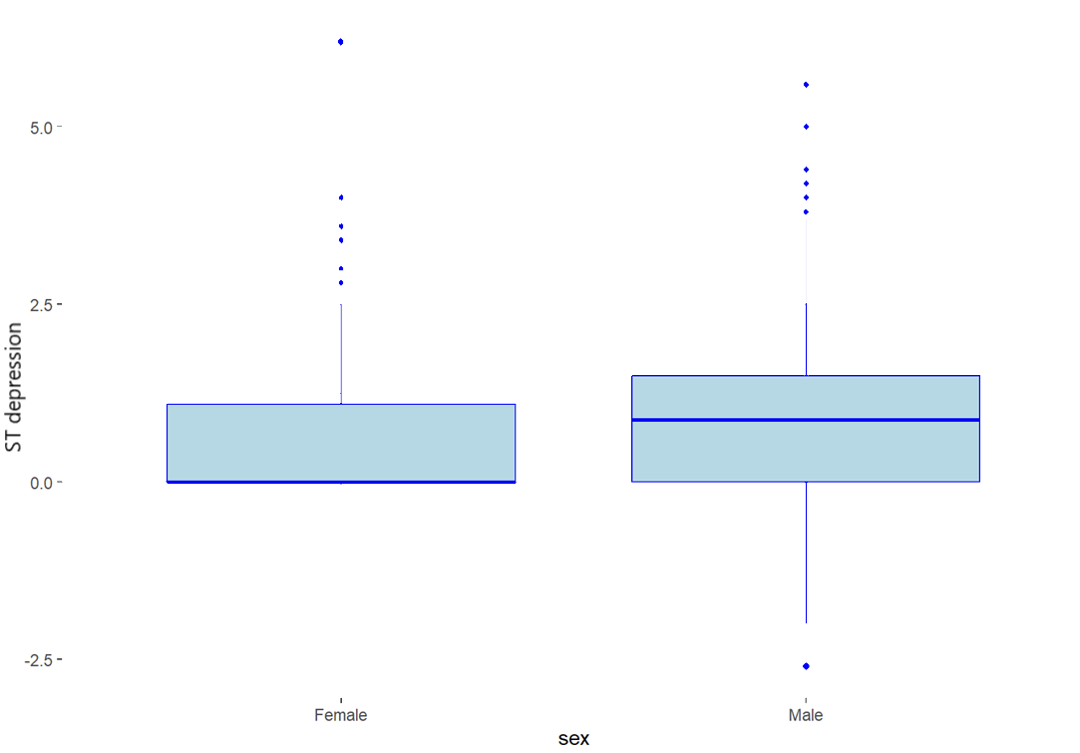
Изучение ST depression в зависимости от пола

Slide 13
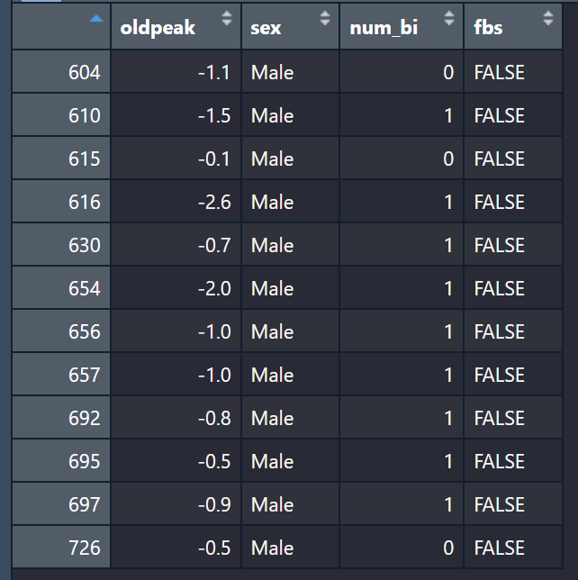
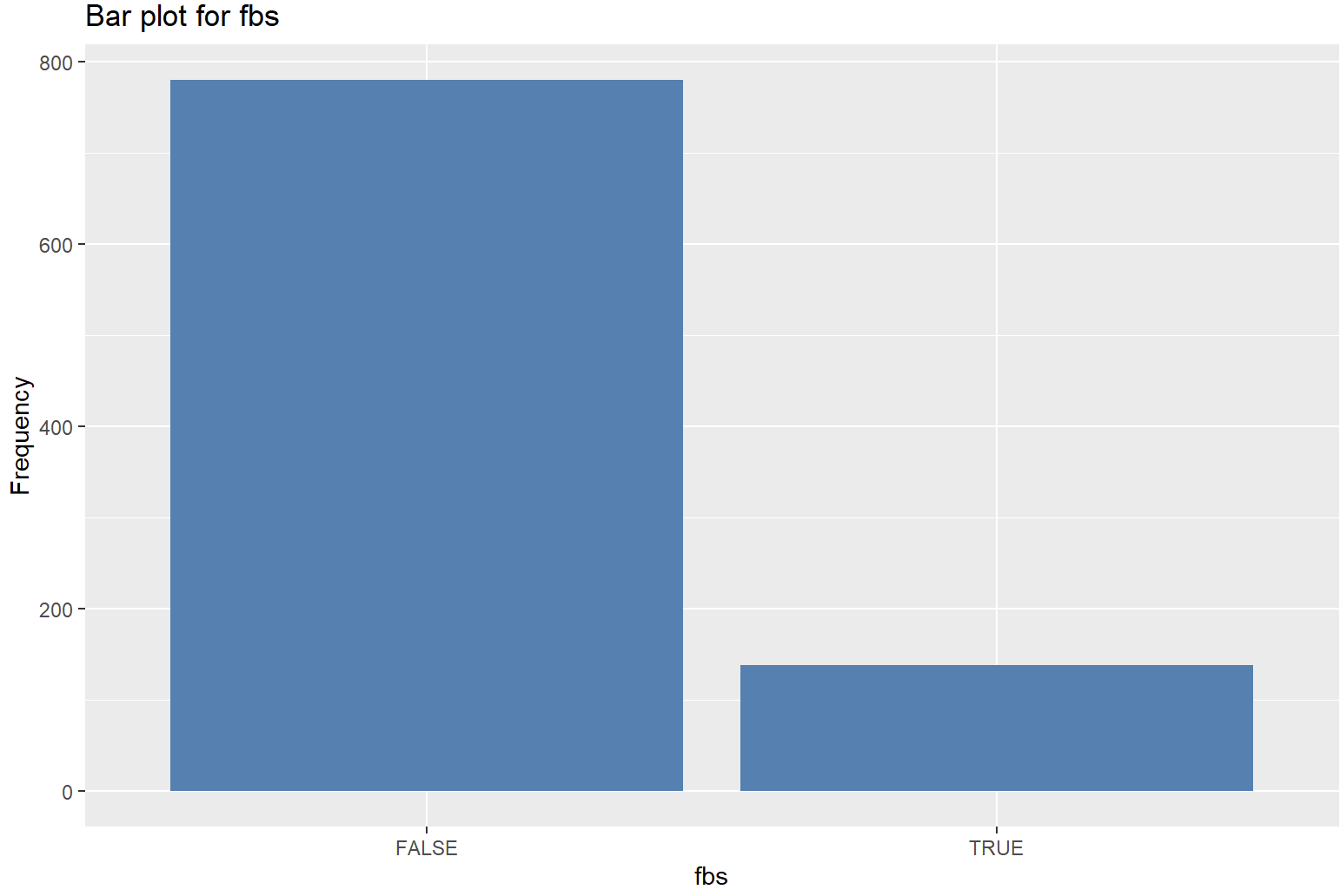
Особенности значений olpeak
Заметна связь, низкий olpeak(ST depression) – наличие болезни
Fbs - if fasting blood sugar > 120 mg/dl
FbsFalse – доминирует, выводы о значимости сделать нельзя

Slide 14
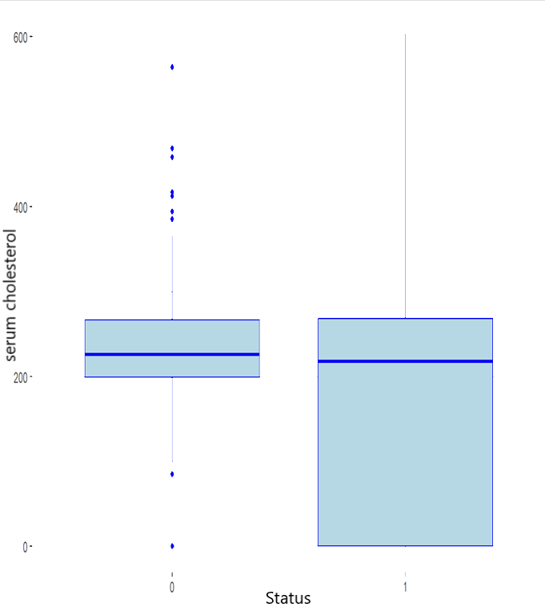
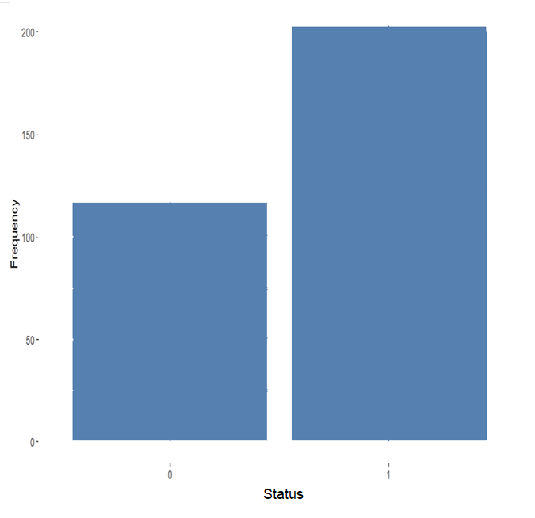
Влияние serum cholesterol

Slide 15
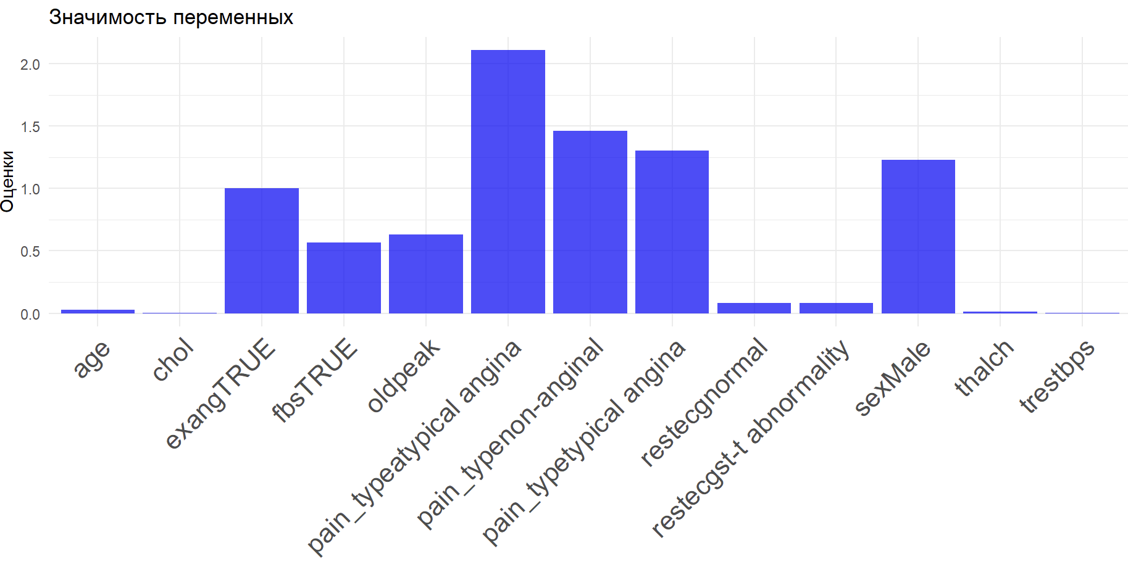
Вес переменных в модели
Логистическая регрессия до анализа
Точность предсказаний:0.8061

Slide 16
Без колонки trestbps и очистки после анализа
Точность предсказаний:0.81104
Точность предсказаний без asymptomatic : 0.796
Точность предсказаний без выбросов chol : 0.8062
Точность предсказаний без выбросов thaclh : 0.8056
Точность предсказаний без выбросов age : 0.8071

Slide 17
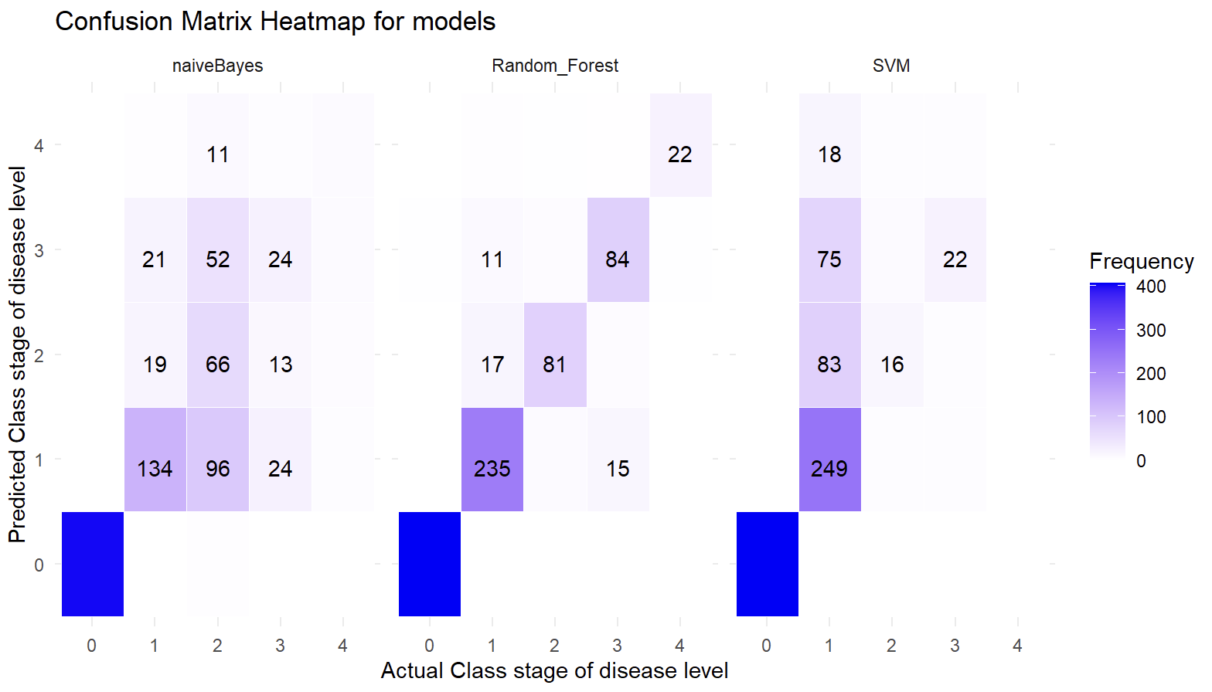
Использование machine learning models
Naive Bayes Accuracy : 0.699
RandomForest Accuracy: 0.9016
SVM Accuracy : 0.7541

